Slide 1
CAPACITACIÓN
Potenciando nuestras
habilidades blandas
¡Bienvenidos a bordo!
Notes:
Slide para presentación

Slide 2

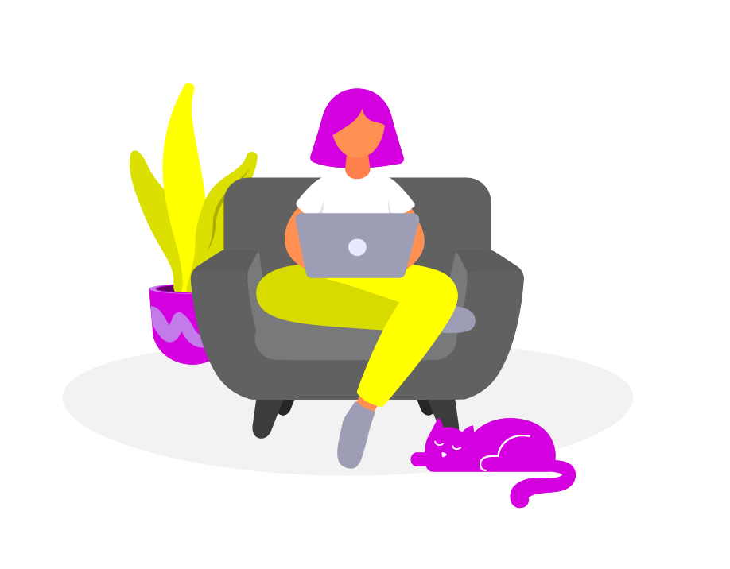
Temario
Capítulo 1:
Habilidades blandas
Concepto
Habilidades blandas conocidas
Habilidades blandas y mundo laboral
Relevancia de las habilidades blandas
Capítulo 2:
Emociones
Concepto
Emociones básicas
¿Cómo trabajar en nuestras emociones?

Slide 3
Temario
Capítulo 1:
Inteligencia emocional
Concepto
Beneficios de la IE
¿Cómo influye en los estudiantes?
Capítulo 2:
Empatía
Concepto
Características de las personas con empatía
Diferencias entre empatia y simpatia
Beneficios de la empatía
Cómo desarrollar la empatía
Escucha activa

Slide 4
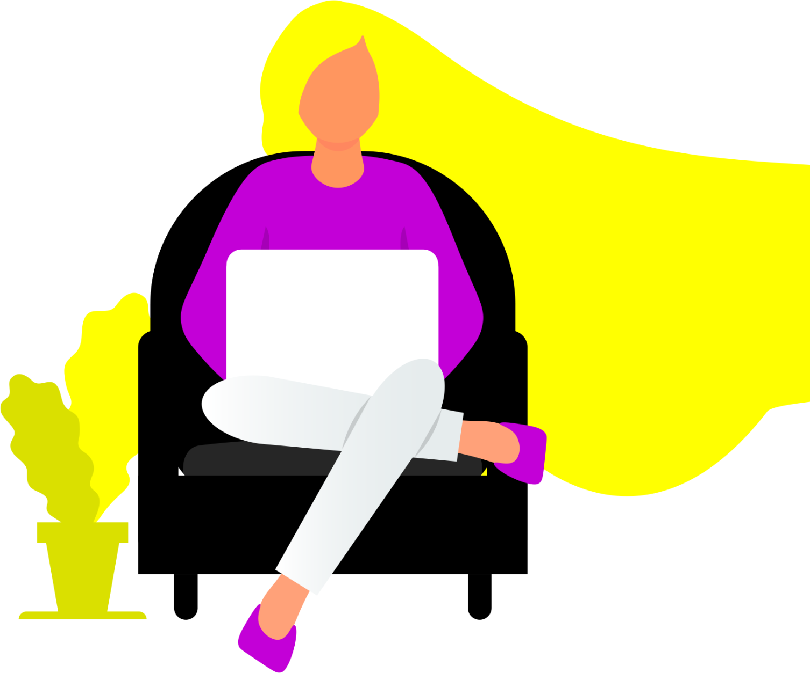
Capítulo 1:
Habilidades blandas
Notes:
Slide para presentación

Slide 5


Habilidades blandas
“Son un conjunto de habilidades de carácter socio-afectivo necesarias para la interacción con otros y que permiten a la persona tomar decisiones, resolver problemas, comunicarse de manera efectiva, reconocer las emociones de otros y construir relaciones saludables”
(World Health Organization, 2003)
Notes:
Slide con logo black

Slide 6

Según Goleman (1998), psicólogo estadounidense, algunas de estas habilidades pueden ser:
la adaptabilidad
la responsabilidad
la comunicación
optimismo
motivación de logro
liderazgo
trabajo en equipo
resolución de conflicto
Notes:
Slide con logo black

Slide 7
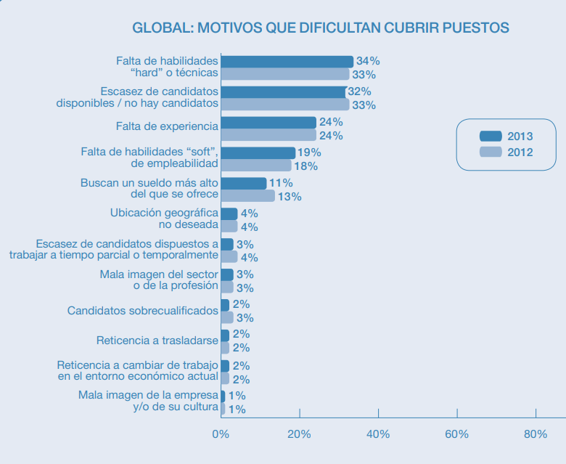
Habilidades blandas y mundo laboral
Hoy en día, sabemos la importancia de contar con buenas soft skills a la hora de buscar un trabajo. Los conocimientos técnicos (o hard skills) ya no son suficientes para predecir el éxito laboral.
Manpower (2013), luego de realizar un estudio sobre la escasez de talento humano en el mercado, encontró que una de las principales dificultades para encontrar candidatos es la falta de habilidades blandas o “soft skills”.
Fuente: https://www.manpowergroup.es/Estudio-ManpowerGroup-Escasez-Talento-2013
Notes:
Cuadros de doble entrada

Slide 8
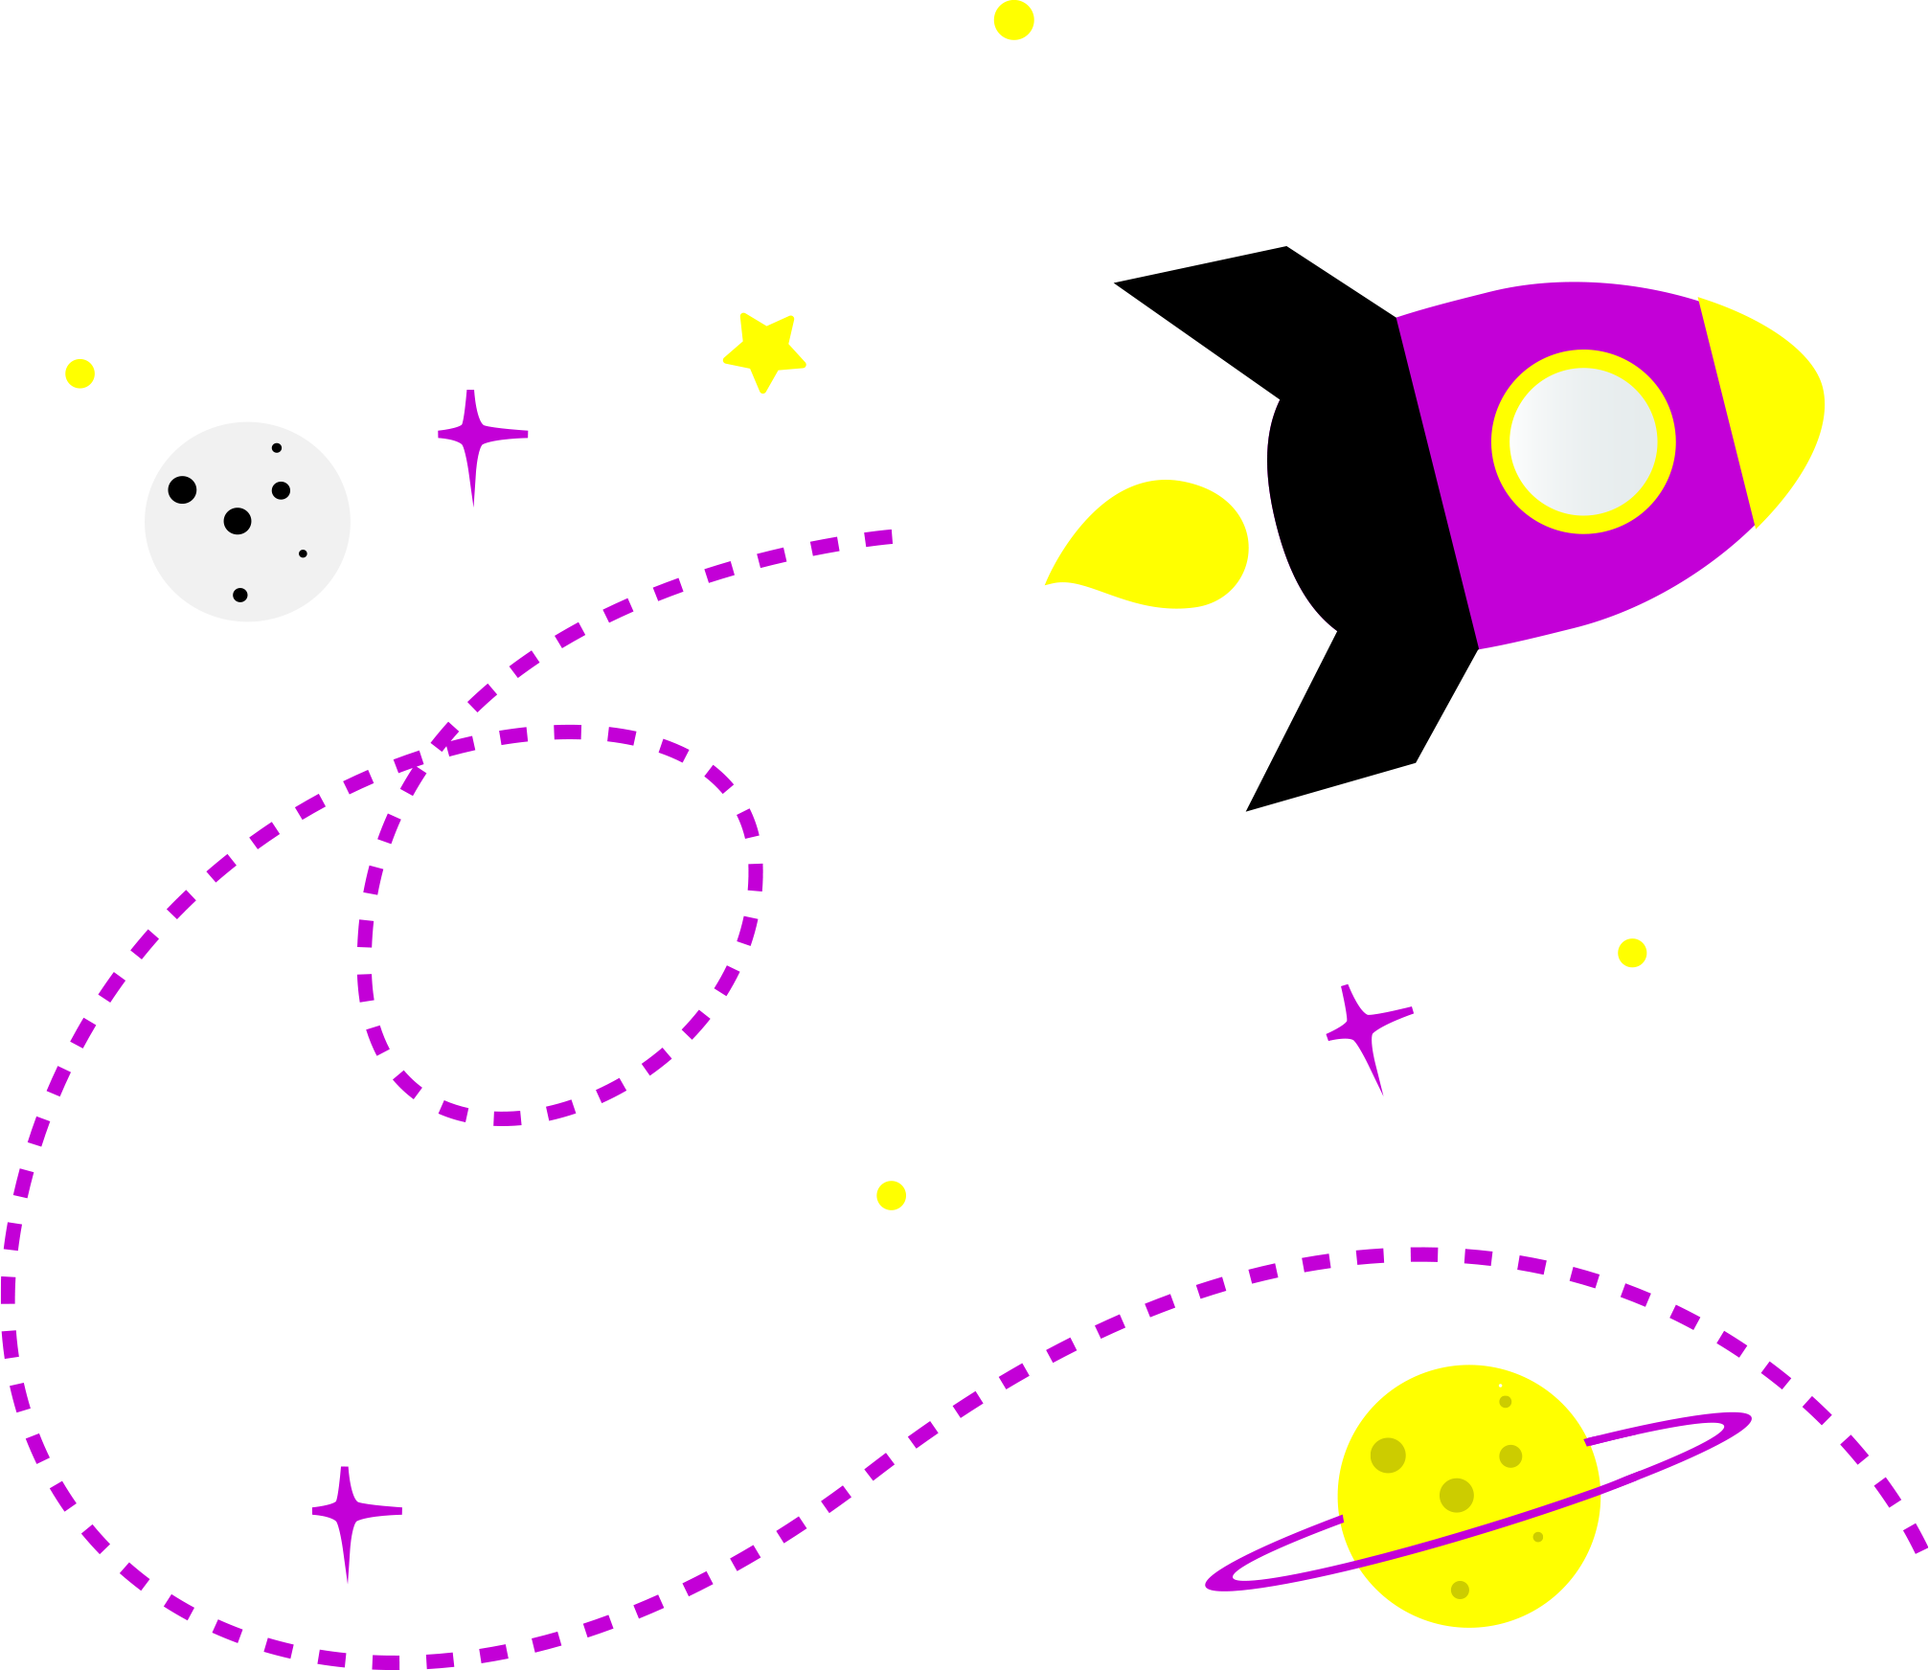
Relevancia
Estas habilidades nos ayudan a:
Relacionarnos de manera efectiva
Comprender y regular emociones
Establecer y alcanzar objetivos
Tomar decisiones autónomas
Enfrentar situaciones difíciles de manera creativa
Optimizar nuestro desempeño, en el ámbito académico, laboral, emocional, psicológico, y personal.
Notes:
Slide con logo black

Slide 9
Reflexionemos…
¿Cómo crees que puede ayudarte el uso de habilidades blandas en tu rol de TA?
Notes:
Slide para presentación

Slide 10
Capítulo 2:
Emociones
Notes:
Slide para presentación

Slide 11
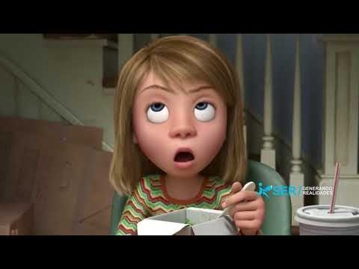
Video
Te invito a observar el siguiente video de la película Intensamente, para luego analizarlo
Haz click en la imagen para ver el video
Notes:
Slide con logo white

Slide 12
Emociones
Las emociones son reacciones repentinas y transitorias, que vienen acompañadas de cambios fisiológicos (de tipo somáticos). Se dan como respuesta ante una situación relevante para uno.
(Bustamante, 1968)
Notes:
Slide con logo black

Slide 13

Ejemplo
Observa el siguiente ejemplo
“Me irá mal en la evaluación”
Emoción: Ansiedad
Cuerpo: Se acelera la respiración, me palpita el corazón más rápido (cambio fisiológico).
Conducta: Lloro de los nervios (reacción), camino de un lado a otro
Notes:
Cuadros de doble entrada

Slide 14
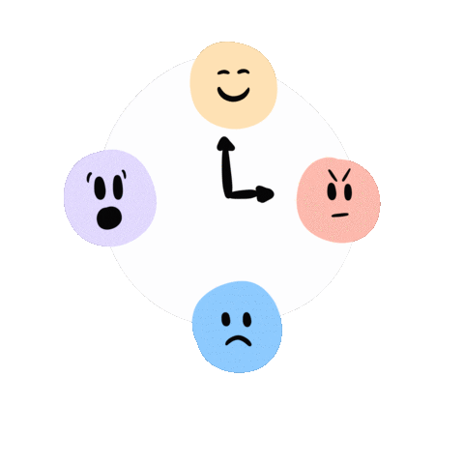
Emociones básicas
Según Paul Ekman, pionero en el estudio de las emociones, existen
6 emociones básicas:
ALEGRIA
ENOJO
TRISTEZA
MIEDO
ASCO
SORPRESA
Notes:
Slide con logo black

Slide 15
Reflexionemos
¿Está bien sentir enojo, tristeza, alegría…?
¿Qué piensas al respecto?
Notes:
Slide con logo black

Slide 16
Sí, recuerda que sentir es natural. Nuestras emociones son válidas y muy importantes, ya que cumplen distintas funciones, como: comunicarnos, adaptarnos, etc
A continuación, profundizaremos sobre ello.
Notes:
Slide para presentación

Slide 17
¿Cuándo debemos prestarles mayor cuidado y atención a nuestras emociones?
Notes:
Slide con logo black

Slide 18
Debemos prestar atención a nuestras emociones cuando:
Cuando la emoción es muy intensa
Cuando no me ayuda a afrontar las dificultades que se me presentan
Cuando interfieren en el logro de mis objetivos personales
Cuando interfieren en mis relaciones interpersonales
Notes:
Slide con logo white

Slide 19
¿Cómo trabajar en nuestras emociones?
Existen diversas formas, una de ellas es trabajar en nuestros pensamientos.
A continuación describiremos algunas herramientas que resultan de suma relevancia para poner esto en práctica:
Notes:
Slide con logo black

Slide 20
Analiza y flexibiliza tus pensamientos
Primer paso: Identifica en qué momentos te sientes triste/enojado…y qué piensas en esos momentos.
Para ello, es una buena práctica llevar un registro diario de ellas. Aquí te mostramos un ejemplo:
Diario emocional
DIA/HORA PENSAMIENTO EMOCIÓN
11 AM –Recibí un reprobado | “Soy un tonto” “He fallado significa que soy un incompetente” | IRA TRISTEZA ANSIEDAD
3 PM – Veo las noticias | “Esto es un caos. Nunca va a terminar. No se puede vivir así. Es insoportable. La vida es injusta” | IRA TRISTEZA ANSIEDAD
Notes:
Cuadros de doble entrada

Slide 21
Segundo paso: Cuestiona lo que piensas e intenta flexibilizar tu pensamiento.
Aquí te proponemos algunas preguntas que pueden llegar a orientarte para poder cumplir este objetivo:
¿Qué evidencias tengo de lo que estoy pensando?
¿Es lógico esto que estoy pensando?
¿Me ayuda pensar así o me perjudica? ¿Por qué?
¿Estoy tomando en cuenta toda la situación o solo una pequeña parte?
Preguntas
mágicas
Notes:
Cuadros de doble entrada

Slide 22

Ejemplo
“Me gustaría no haber fallado, sin embargo, el fallar no significa que sea un/a tontx o incompetente.
Fallar es humano. Mejor es aprender de ello”
“Soy un/a tontx por haber fallado”
“Si fallo significa que no soy bueno en nada”
¿cómo me sentiré si pienso así?
¿cómo me sentiré si pienso así?
Notes:
Cuadros de doble entrada

Slide 23
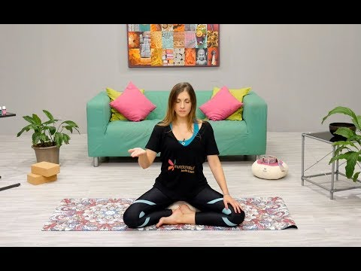
2. Respiración / Relajación
Las técnicas de respiración o relajación, ayudan a estar conscientes de nosotros mismos y regular nuestras emociones.
En el siguiente video pueden observar un ejercicio de respiración:
Haz click en la imagen para ver el video
Notes:
Slide con logo white

Slide 24
Capítulo 2:
Inteligencia emocional
Notes:
Slide para presentación

Slide 25
Inteligencia emocional - Goleman
Goleman es considerado como uno de los principales referentes de IE.
Dicho autor, la define como:
La capacidad de reconocer nuestras emociones y la de los demás, y de lograr manejar una respuesta frente a ellas.
Un conjunto de habilidades que permiten a la persona adaptarse ante los cambios y manejar las relaciones eficientemente.
Notes:
Slide con logo black

Slide 26
Beneficios de la IE
El desarrollo de la inteligencia emocional, trae consigo distintos beneficios. Estos son algunos de ellos:
Ayuda en el ajuste personal
Desarrolla la empatía
Enfoque en objetivos
Se relaciona al éxito en las relaciones interpersonales
Ayuda al desarrollo de la tolerancia a la frustración
Éxito en el trabajo
Notes:
Slide con logo black

Slide 27
¿Cómo influye la IE en los estudiantes?
Algunas investigaciones, como la de Alves( 2020) , indican que existe una estrecha relación entre la IE y el rendimiento académico de los estudiantes, y por ende, en sus calificaciones inclusive.
Aquí podemos ver los factores en los que la IE influye:
Bienestar psicológico
Conductas adaptativas
Mejor rendimiento académico
Mejores relaciones sociales
Notes:
Slide para presentación

Slide 28
Capítulo 2:
Empatía
Notes:
Slide para presentación

Slide 29
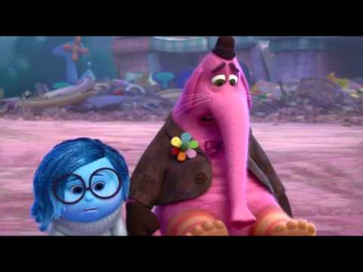
Video
Te invito a ver el siguiente fragmento de la película “Intensamente”.
Haz click en la imagen para ver el video
Notes:
Slide con logo white

Slide 30
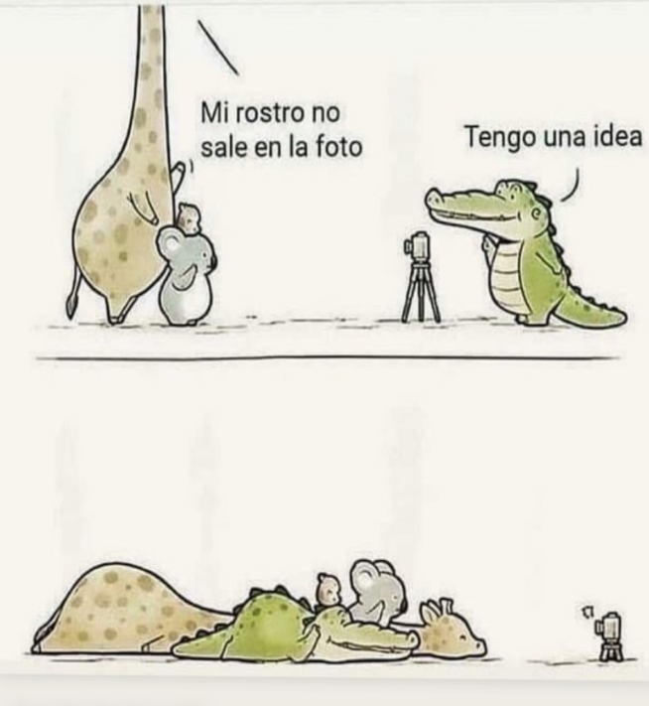
Empatia
Es la capacidad de ponerse en el lugar de la otra persona, lo que implica comprender las emociones de los demás, entender lo que otros piensan y sienten, sentir con los demás.
Notes:
Slide con logo black

Slide 31

Características de las personas con empatía
A continuación, queremos compartirte algunos características de las personas que desarrollan empatía:
Escucha activa
Respeto y tolerancia
Sensibilidad
No emiten juicios
Atención a la comunicación no verbal
Notes:
Slide con logo black

Slide 32
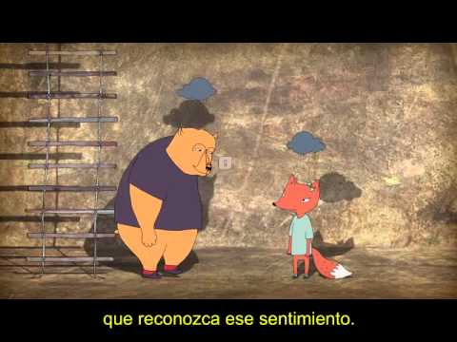
Video
A continuación, te invito a observar un fragmento de una charla TED de la doctora Brené Brown. En ella, habla un poco más sobre la empatía e introduce el concepto de simpatía.
Haz click en la imagen para ver el video
Notes:
Slide con logo white

Slide 33
Desarrollando empatía
Te invito a revisar las siguientes recomendaciones que podrían ayudarte a desarrollar la empatía.
Entrenar la capacidad de entender nuestras propias emociones
Psicoeducar: ¿qué es la empatía?, ¿cómo ponerla en práctica?
Flexibilizar nuestro pensamiento: todos los puntos de vista son válidos
Eliminar prejuicios
Practicar la escucha activa
Notes:
Slide con logo black

Slide 34
Cumpliendo el rol de TA, termina teniendo mucha relevancia el sentido de la escucha. Es por eso que te invitamos a profundizar en la última recomendación: la escucha activa
Notes:
Slide con logo black

Slide 35
Escucha activa
Es una herramienta importante para desarrollar la empatía y para comunicarnos de manera efectiva con el otro.
Busca transmitir ideas claras, sin interrumpir al otro. Se toma en cuenta lo que piensa y siente el otro.
Se escucha atentamente al otro, analizando, razonando y comprendiendo la información transmitida.
Notes:
Slide con logo black

Slide 36

Luego de haber revisado la clase de hoy, ¿cómo creen que les puede ayudar lo aprendido en su rol de TAs?
Reflexionemos
Notes:
Slide con logo black

Slide 37
Como TA es importante…
Desarrollar y utilizar mis habilidades blandas para contribuir en la formación de los alumnos de Henry.
Conocer sobre mis emociones y aprender a regularlas.
Enseñar sobre emociones y brindar orientación sobre cómo regularlas, haciendo énfasis en que nos permitirá adaptarnos en diferentes situaciones.
Utilizar la inteligencia emocional ante distintas situaciones con alumnos en el SUP.
Ser empático con mi grupo y compañero TA
Generar un espacio de escucha activa dentro del SUP.
Notes:
Slide con logo black

Slide 38
Quizz
Ingresa al enlace para resolver el Quizz
Notes:
Slide para enumeración de contenido

Slide 39
¡Muchas gracias!
Notes:
Elegir uno u otro / se puede ir alternando

